Slide 1
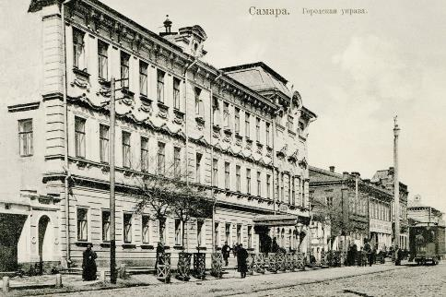
Виртуальная экскурсия «Прогулка по улице Куйбышева»
Муниципальное автономное дошкольное образовательное учреждение
«Центр развития ребенка – детский сад № 374 »
городского округа Самара
Автор идеи:
Александрова Ольга Николаевна, воспитатель МАДОУ «Детский сад №374» г.о. Самара

Slide 2
«Ребенок до шести лет должен познать место, где он родился и живет» (Каменский Я.А. «Материнская школа»)
Цель: обогащение опыта восприятия многообразия красоты родного города на примере фасадов, конструкции и декора зданий на улице Куйбышева.
Задачи:
формировать бережное отношение к памятникам архитектуры, эмоциональный отклик на их эстетические качества, желание принимать участие в их сохранении;
развивать представление детей об архитектуре, как о совокупности зданий с разными конструкциями и декором;
формировать умение трансляции архитектурных образов посредством художественного творчества;
учить сравнивать старинные и современные здания, замечать форму зданий, окон, дверей, балконов, их расположение и украшения, цветовое решение.
Техническое оборудование: проектор, экран, ноутбук или компьютер, колонки, сеть
интернет, YouTube

Slide 3
Уважаемые коллеги!
«Я создала экскурсию для дошкольников по улице Куйбышева для того, чтобы обогатить опыт восприятия красоты родного города. Для прогулки наметила маршрут и выбрала, на мой взгляд, наиболее примечательные для детей здания и объекты, имеющие интересную историю. Важным моментом является мотивация, вызвать желание совершить данное путешествие
В данной виртуальной экскурсии предусмотрено, что дети уже имеют опыт восприятия архитектуры (реализация программы по художественно-эстетическому развитию старших дошкольников «Такие разные постройки. Знакомим дошкольников с архитектурой Самары!» (автора Г. А. Рубан). Большое внимание уделено развитию первичных представлений о конструктивно-пластическом языке архитектуры параллельно с практической творческой деятельностью дошкольников. Возраст 5-7 лет наиболее целесообразный период для эстетического и художественного развития. Надеюсь, что экскурсия позволит сделать первые шаги в развитии чувства прекрасного, воспитанию бережного отношения к культурному наследию города. Виртуальная прогулка даст детям возможность выразить свои впечатления в различных видах творчества.
Важно научить родителей использовать потенциал Интернет-сети, организовывать совместную деятельность в семейном кругу для решения образовательных задач с целью расширения кругозора детей, повышения уровня культуры, мотивации к получению нового знания
Дошкольный возраст – яркий период в жизни человека, потому важно заполнить его впечатлениями, которые станут истоками любви к родному городу и к людям, живущим в нем, истоками патриотических чувств».

Slide 4
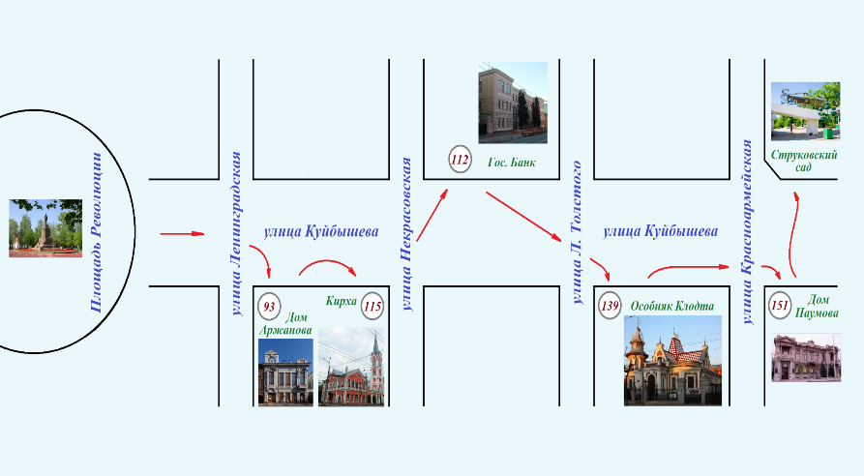
Маршрут экскурсии

Slide 5
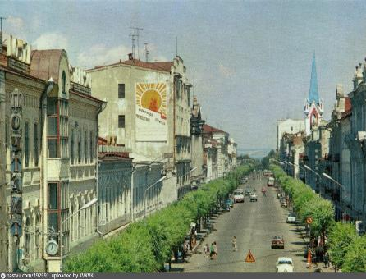
« Приглашаю вас на виртуальную экскурсию по улице Куйбышева. Более ста лет ул. Куйбышева считают главной в исторической части города. Она несколько раз меняла названия: была Хлебной, Главной, Казачьей, Дворянской, Советской. После смерти Валериана Куйбышева (28 февраля 1935 г.) была названа в его честь. С тех пор она становится центральной улицей Самары. Можно полюбоваться улицей с высоты птичьего полета или пройтись пешком». https://www.youtube.com/watch?v=80piurqlvOo&ab_channel=NasledieVolga https://www.youtube.com/watch?v=qKV1Lo9Z7CE&ab_channel=KolyaKomarov
«Если хотите увидеть Самару
Я провожу вас по старым кварталам.
Недалеко там у реки,
Старинные стоят особняки,
Построенные богачам на заказ,
Они и сегодня радуют глаз» (Зыряева Ираида)

Slide 6
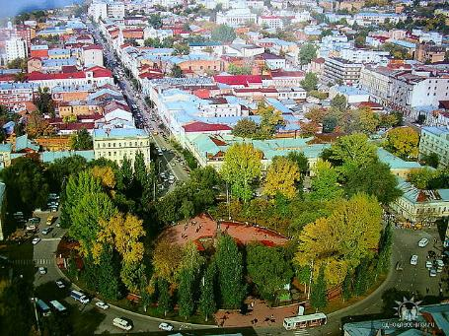
«Первоначальное название площади – Рыночная. За всю свою историю она не раз переименовывалась - Панская, Алексеевская, и в конце концов стала называться площадью Революции. В середине XVIII века на северной окраине Самары, где ныне находится площадь Революции, была обширная лесная поляна с небольшим озером. Позднее, на этом месте возникает площадь, на которой появляется главный городской базар. Вокруг строились деревянные дома» Ребята, предлагаю вам присоединиться к экскурсии с Михаилом Перепелкиным, который познакомит нас с историей происхождения площади Революции. https://www.youtube.com/watch?v=2NuPZIXGKQA
«Начнём путешествие с Площади Революции, наслаждаясь историей зодчества. Центральная улица Самары знаменита постройками XIX - начала XX века, каждая из которых имеет свою уникальную историю». Предлагаю ребятам окунуться в прошлое, посмотрев и сравнив изображения узнаваемых мест Самары на старых архивных открытках, которым уже больше ста лет, с современными фотографиями. И поразмышлять о том, как изменился наш город. Итак, вы готовы?»

Slide 7
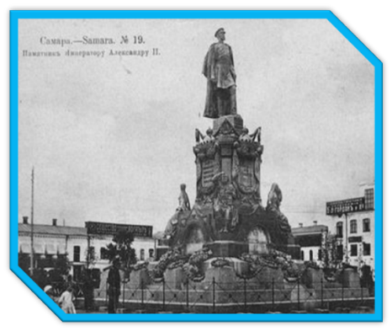
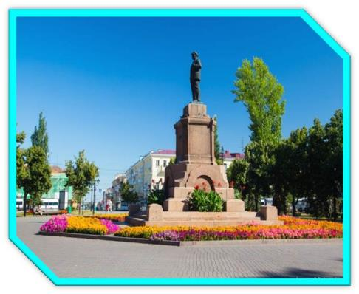
«Эта площадь - одна старых в нашем городе. Трудно поверить, что когда-то здесь было озерцо на небольшой поляне. В 1782 году появилась рыночная площадь. В 1889 году на Алексеевской площади разбили сквер и установили памятник императору Александру II. После революции 1917 года памятник царю-освободителю разобрали. На его постаменте 7 ноября 1927 года в честь 10-летия Великого Октября был установлен памятник Ленину. Обратите внимание - памятник царю стоял лицом к Волге, а памятник Ленину "смотрит" на улицу Куйбышева, в сторону улицы Ленинградской»

Slide 8
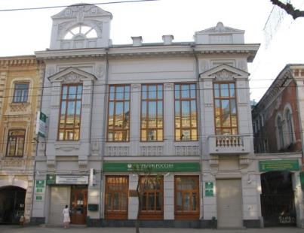
Дом Аржанова
«Обратите внимание на дом по адресу Куйбышева, 93. На фасаде здания расположено «колесо фортуны» - символ торговли. Сейчас это памятник исторического значения. Судьба дома неразрывно связана с деньгами, банком и историей самарских сберкасс. В начале XX века особняк был специально построен купцом Аржановым.
В здании находится уникальный музей истории сберегательного дела»
«Очень интересно рассмотреть царские платежные документы и советские купюры»
https://www.youtube.com/watch?v=99_8iaCQ1Ho (см.12.43 – 14.34)

Slide 9
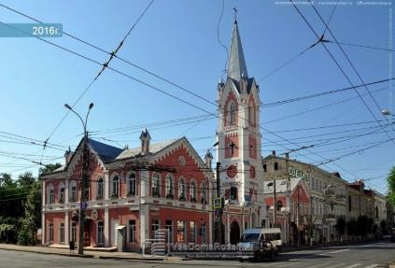
Самарская Кирха святого Георга
«На другой стороне улицы находится необычное здание. Удивительно увидеть на пересечении с Некрасовской улицей не православный храм, а лютеранскую кирху. Здание построено в мавританском и готическом стиле. Афиша приглашает нас послушать прекрасное звучание органной музыки».
https://www.youtube.com/watch?v=zXTOWkIoFHw
https://hotplayer.ru/?s=%D0%B0%D0%BD%D0%B4%D1%80%D0%B5%D0%B9+%D0%B1%D0%B0%D1%80%D0%B4%D0%B8%D0%BD+%D0%BE%D1%80%D0%B3%D0%B0%D0%BD

Slide 10
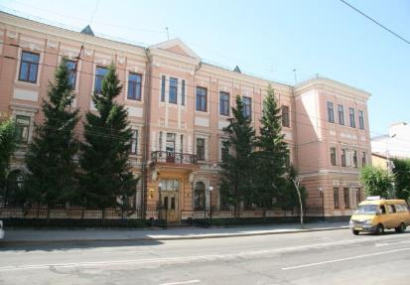
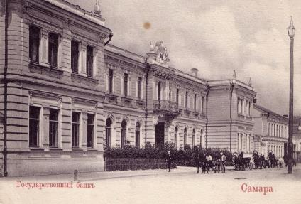
Здание Госбанка
«Пройдем по улице дальше и рассмотрим дом № 112. В 1895 году строительство такого здания началось по улице Дворянской, которая ныне носит имя Куйбышева, на основании проекта самарского архитектора А. А. Щербачёва. Все работы были завершены четыре года спустя, и филиал Госбанка в Самаре получил собственное помещение. Здание было построено в стиле ренессанс. Можно зайти внутрь и пройти по прекрасным залам особняка».
https://www.youtube.com/watch?v=YlOYmSQ6VUI

Slide 11
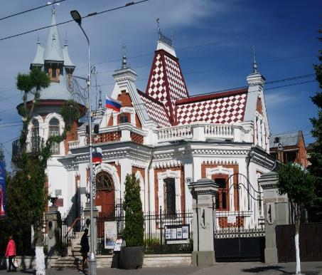
«Есть в Самаре теремок – заглядишься поневоле! Умиляет красотой! Крыша – шахматное поле. Домик-пряник! Весь в глазури! Справа башенка и слева. В детстве думал: здесь живёт Шахматная Королева. Утром выйдет на балкон, где перильца все резные. И на башенки глядит, что вонзают в небо шпили. На крылечке, как игрушка, (чудная архитектура!) Все приказы отдаёт слугам – шахматным фигурам. Домик-чудо! Как из сказки! Аркой выгнуты оконца. И весенним ясным днём в них заглядывает солнце. Домик сахарный. Игрушка. Петушок на палочке! Все балкончики в узорах. Дверцы тоже арочкой. Домик-праздник! Домик-радость! Чистая феерия! Домик Клодта*. Стиль модерн. В сказку вдруг поверил я!»
(«Из детства», Женя Иванов)

Slide 12
https://www.youtube.com/watch?v=9lzwEncn0yk «В 2019 году в особняке Клодта представили новую коллекцию авторских кукол Ольги Бакановой. Посетим эту выставку?» https://www.youtube.com/watch?v=hAVY2SrtHRc
Особняк Клодта. Детская картинная галерея.
«Посмотрите, какое красивое здание! Этот необычный дом, увидев впервые, все замирают в восхищении, и не могут оторваться – до чего красив! Домик этот – похож на волшебный миниатюрный замок с высокой шатровой кровлей с рисунком в "шашечку", которую венчают башенки со шпилями и замысловатыми флюгерами, напоминающий замок из сказок Шарля Перро. Ставим ребенка в проблемную ситуацию – А может этот «теремок» попал к нам из сказки? И предлагаем просмотреть увлекательный видеоролик о сказочном памятнике архитектуры города Самары – сказочном домике на улице Куйбышева. А кто же живет в нем сейчас? Дети узнают из видеоролика, что в настоявшее время там расположена Детская картинная галерея. Предлагаю зайти внутрь и посмотреть коллекцию авторских кукол Ольги Бакановой»

Slide 13
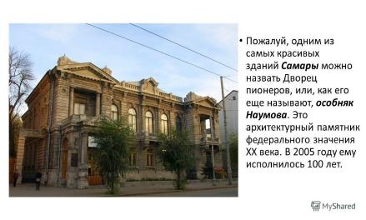
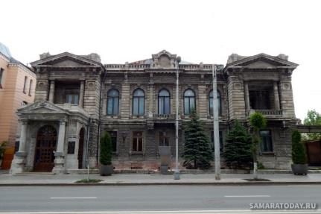
Особняк Наумова или Дом Пионеров «Главная улица Самары привела нас к зданию № 151. Это бывший особняк Наумова, предводителя дворянства (архитектор А. Щербачёв). «Дом наш обращал на себя всеобщее внимание, им, бывало, постоянно любовались пассажиры с проходивших мимо него пароходов» (А. Н. Наумов) https://www.youtube.com/watch?v=qKV1Lo9Z7CE (02.37 – 05.12)

Slide 14
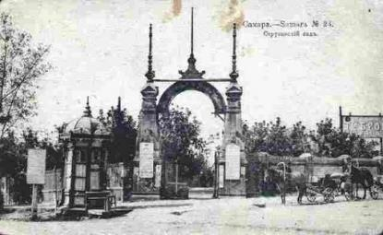
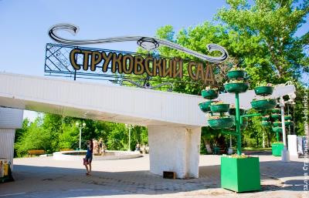
Струковский сад «Итак, мы дошли до пересечения с улицей Красноармейской и видим красивый вход в Струковский парк, любимое место отдыха горожан. В начале 19-го века лесной массив (11 га), примыкающий непосредственно к набережной Волги, принадлежал управляющему соляными приисками Г. Струкову. На территории была построена усадьба и разбит сад. С его отъездом место пришло в запустение, пока в конце века, при П. Алабине, его не стали рассматривать как городской сад. В 1936-м он был преобразован в парк: заасфальтированы дорожки, установлены аттракционы, построены летняя эстрада и бассейн "Чайка"». «Ребята, вы устали? Предлагаю вам прогуляться по тенистым аллеям парка и отдохнуть от суеты города»
https://www.youtube.com/watch?v=XJiV-O2gkTQ https://www.youtube.com/watch?v=WlD54eF1-7E

Slide 15
«Главная улица Самары имеет гораздо большее количество построек, относящихся к памятникам архитектуры федерального значения. Мы коснулись лишь некоторых. Властями рассматривается вопрос, чтобы сделать улицу пешеходной». Наша экскурсия по улице Куйбышева подошла к концу. Внимательны ли вы были? Попробуйте ответить на следующие вопросы: Как раньше называлась улица Куйбышева? Какие из зданий разработал архитектор А.А. Щербачев? Какой музыкальный инструмент мы слушали в Самарской Кирхе? Какое здание в Самаре называют «Пряничным домиком»? Из какого материала построен особняк Наумова? Кому установлен памятник на площади Революции? Какую выставку мы посетили в Доме Клодта? «Губерния Самарская с божественною силою, Ты в сердце и в душе моей всегда будешь любимою. Горжусь твоей историей, традициями славными, Твоею стариною и улицами главными…»

Slide 16
Вот и подошла к завершению наша увлекательная прогулка по улице Куйбышева, где мы познакомились с интересными объектами родного города, посетили музеи и выставки, послушали прекрасную музыку, прогулялись по парку.
Не забываем дать задание: сделайте зарисовки
Таким образом, мы можем с уверенностью сказать, что Образовательный интернет-маршрут является одной из наиболее эффективной формы сотрудничества педагогов с родителями в современном мире. Его целью является повышение педагогической компетенции родителей, обогащение детско-родительских отношений, вовлечении их в образовательный процесс и обогащение цифрового образования.

